Slide 1
面向对象设计
第11章

Slide 2
面向对象设计
  系统设计:
  确定实现系统的策略和目标系统的高层结构;
  对象设计:
  确定解空间中的类、关联、接口形式及实现服务的算法。

Slide 3
11.1 面向对象设计的准则
模块化
抽象
信息隐藏
弱耦合
强内聚
可重用

Slide 4
弱耦合
交互耦合
  如果对象之间的耦合通过消息连接来实现，则这种耦合就是交互耦合。
  尽量降低消息连接的复杂程度。
继承耦合
  应该提高继承耦合程度。

Slide 5
强内聚
服务内聚
  一个服务应该完成一个且仅完成一个功能。
类内聚
  类的属性和服务应该全都是完成该类对象的任务所必需的，其中不包含无用的属性或服务。如果某个类有多个用途，通常应该把它分解成多个专用的类。
一般-特殊内聚
  一般-特殊结构应该是对相应的领域知识的正确抽取。
  一般说来，紧密的继承耦合与高度的一般-特殊内聚是一致。

Slide 6
可重用
软件重用是提高软件开发生产率和目标系统质量的重要途径。
重用有两方面的含义：
  一是尽量使用已有的类
  二是如果确实需要创建新类，则在设计这些新类的协议时，应该考虑将来的可重复使用性。

Slide 7
11.2 启发规则
设计结果应该清晰易懂
一般-特殊结构的深度应适当
设计简单的类
使用简单的协议
使用简单的服务
把设计变动减至最小

Slide 8
设计结果应该清晰易懂
用词一致
使用已有的协议
减少消息模式的数目
避免模糊的定义

Slide 9
设计简单的类
避免包含过多的属性
有明确的定义
尽量简化对象之间的合作关系
不要提供太多服务

Slide 10
11.3 软件重用
概述
类构件

Slide 11
概述
重用（再用或复用）
  是指同一事物不作修改或稍加改动就多次重复使用。
软件重用的3个层次
  1. 知识重用(例如，软件工程知识的重用)。
  2. 方法和标准的重用(例如，面向对象方法或国家制定的软件开发规范的重用)。
  3. 软件成分的重用。
    代码重用：源代码剪贴、源代码包含（ include ）、继承；
    设计结果重用
    分析结果重用
可重用软件成分
  项目计划、成本估计、体系结构、需求模型和规格说明、设计、 源代码、用户文档和技术文档、用户界面、数据、测试用例。

Slide 12
类构件的重用方式
类是比较理想的可重用软构件，称之为类构件。
  实例重用
    按照需要创建类的实例
    用对象作为类的成员创建出一个更复杂的类
  继承重用
  多态重用
    多态性使对象的接口更加一般化(基类与派生类的接口相同)，降低了消息连接的复杂程度
    转换接口：派生类重新定义父类中的服务。 如：C++的纯虚函数
      与表示方法有关的操作、与数据结构或数据大小有关的操作、与外部设备有关的操作
    扩充接口：如果派生类中没有给出扩充接口的新算法，则将继承父类中的算法。如：C++的虚函数
      实现算法可能会改进的核心操作

Slide 13
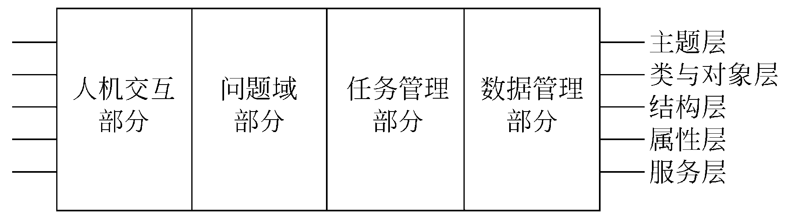
11.4 系统分解

Slide 14
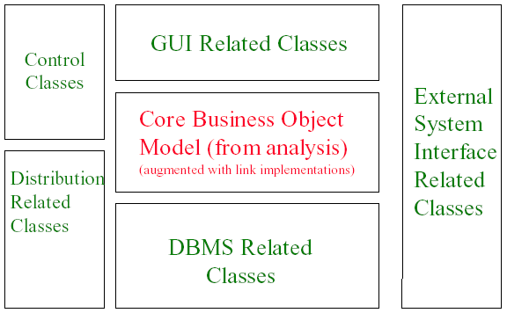

Slide 15
设计问题域子系统
调整需求
重用已有的类
把问题域类组合在一起
增添一般化类以建立协议
调整继承层次

Slide 16
重用已有的类
  选择有可能被重用的已有类，标出这些候选类中对本问题无用的属性和服务，尽量重用那些能使无用的属性和服务降到最低程度的类。
  在被重用的已有类和问题域类之间添加泛化关系(即从被重用的已有类派生出问题域类)。
  标出问题域类中从已有类继承来的属性和服务，现在已经无须在问题域类内定义它们了。
  修改与问题域类相关的关联，必要时改为与被重用的已有类相关的关联。

Slide 17
把问题域类组合在一起
  在面向对象设计过程中，设计者往往通过引入一个根类而把问题域类组合在一起。事实上，这是在没有更先进的组合机制可用时才采用的一种组合方法。此外，这样的根类还可以用来建立协议。

Slide 18
增添一般化类以建立协议
  在设计过程中常常发现，一些具体类需要有一个公共的协议，也就是说，它们都需要定义一组类似的服务。在这种情况下可以引入一个附加类(例如，根类)，以便建立这个协议(即命名公共服务集合，这些服务在具体类中仔细定义)。

Slide 19
调整继承层次
  使用多重继承机制
  使用多重继承机制时，应该避免出现属性及服务的命名冲突。
  使用单继承机制
  如果打算使用仅提供单继承机制的语言实现系统，则必须把面向对象分析模型中的多重继承结构转换成单继承结构。

Slide 20
11.10 设计关联
单向遍历
双向遍历

Slide 21
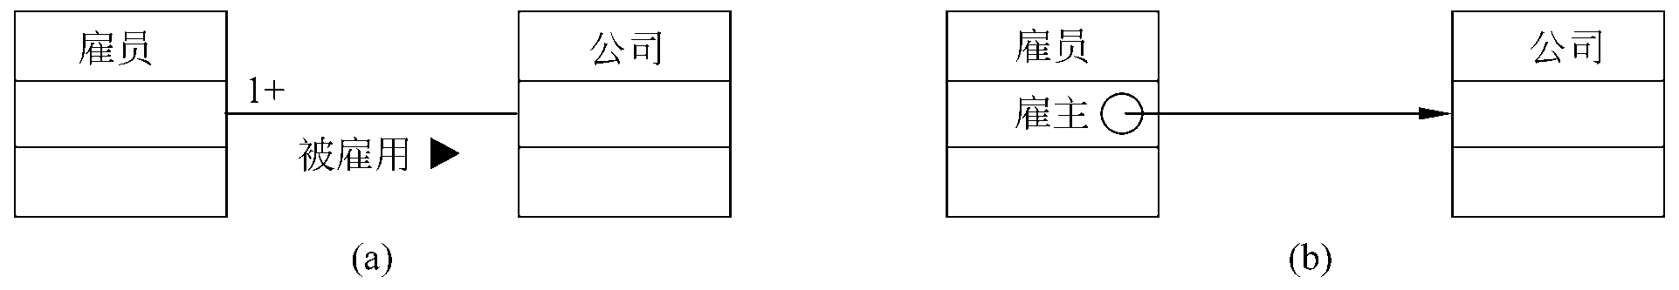
实现单向关联
用指针可以方便地实现单向关联。
如果关联的重数是一元的，则实现关联的指针是一个简单指针。
如果重数是多元的，则需要用一个指针集合实现关联。

Slide 22
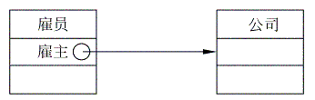
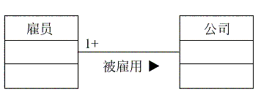
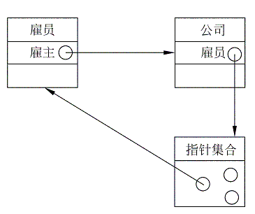
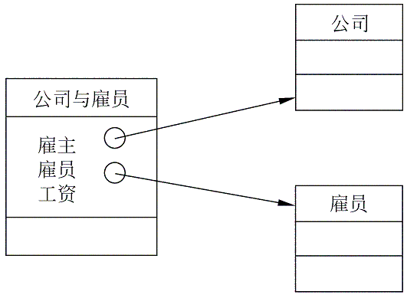
实现双向关联
1. 用属性实现一个方向的关联
2. 用属性实现两个方向的关联
3. 用独立的关联对象实现双向关联

Slide 23
1..3
employs
1..n
Employer
class Employer
{
Employee[ ] employees;
. . . . .
}
class Employee
{
Employer[ ] employers;
. . . . .
}
Employee
is employed by

Slide 24
11.11 设计优化

Slide 25
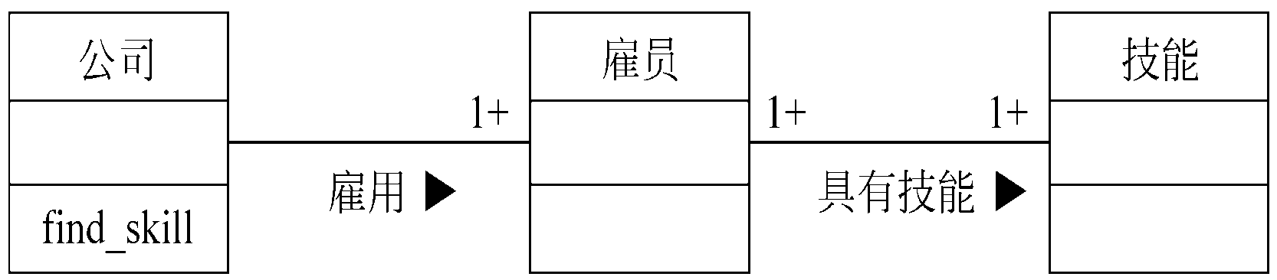
提高效率的几项技术
假设某公司共有2000名雇员，平均每名雇员会10种技能，则简单的嵌套查询将遍历雇员对象2000次，针对每名雇员平均再遍历技能对象10次。如果全公司仅有5名雇员精通日语，则查询命中率仅有1/4000。

Slide 26
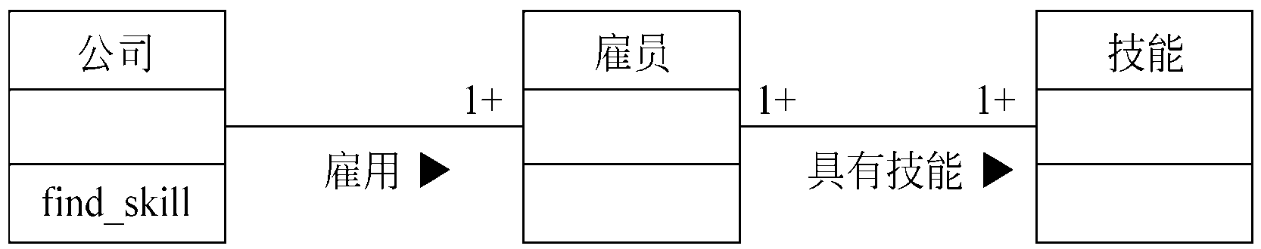
增加冗余关联以提高访问效率
语言
1+
1+
精通语言

Slide 27
调整查询次序
  优化算法的一个途径是尽量缩小查找范围。
  例如，假设用户在使用上述的雇员技能数据库的过程中，希望找出既会讲日语又会讲法语的雇员。如果某公司只有5位雇员会讲日语，会讲法语的雇员却有200人，则应该先查找会讲日语的雇员，然后再从这些会讲日语的雇员中查找同时又会讲法语的人。

Slide 28
保留派生属性
  冗余数据：通过某种运算而从其他数据派生出来的数据
  派生属性：用于保存冗余数据。

Slide 29
调整继承关系
  继承关系能够为一个类族定义一个协议，并能在类之间实现代码共享以减少冗余。
  抽象与具体
  为提高继承程度而修改类定义
    不能违背领域知识和常识；
    应该确保现有类的协议(即同外部世界的接口)不变。
  利用委托实现行为共享
    仅当存在真实的一般-特殊关系(即子类确实是父类的一种特殊形式)时，利用继承机制实现行为共享才是合理的。

Slide 30
抽象与具体
肉馅
土豆
价钱
重量
肥瘦比例
价钱
重量
食品
价钱
重量
买
吃
烹调
削皮
买
吃
烹调
买
吃
烹调
食品
肉
土豆
价钱
重量
肥瘦比例
削皮
买
吃
烹调
肉馅
五花肉
切法
肉馅
土豆
五花肉
肥瘦比例
肥瘦比例
切法
切肉
削皮
切肉

Slide 31
利用委托实现行为共享
list
stack
add
push
remove
pop
first
last
list
add
stack
remove
push
first
pop
last
把一个元素压入栈，等价于在表尾加入一个元素；把一个元素弹出栈，相当于从表尾移走一个元素。但是，与此同时，也继承了一些不需要的表操作。例如，从表头移走一个元素或在表头增加一个元素。万一用户错误地使用了这类操作，Stack类将不能正常工作。
如果只想把继承作为实现操作共享的一种手段，则利用委托(即把一类对象作为另一类对象的属性，从而在两类对象间建立组合关系)也可以达到同样目的，而且这种方法更安全。

